Slide 1


М И Н Е Р А Л Ь Н О – Х И М И Ч Е С К А Я К О М П А Н И Я
Разработка и управление проектом (программой) технического перевооружения производства винилацетата АО «Невинномысский Азот»
Выпускная аттестационная работа слушателя группы ПП (Мен)-212 | Андреева А.А.
Руководитель работы: к.э.н., доцент кафедры менеджмента СКФУ | Шацкая Е.Ю.

Slide 2
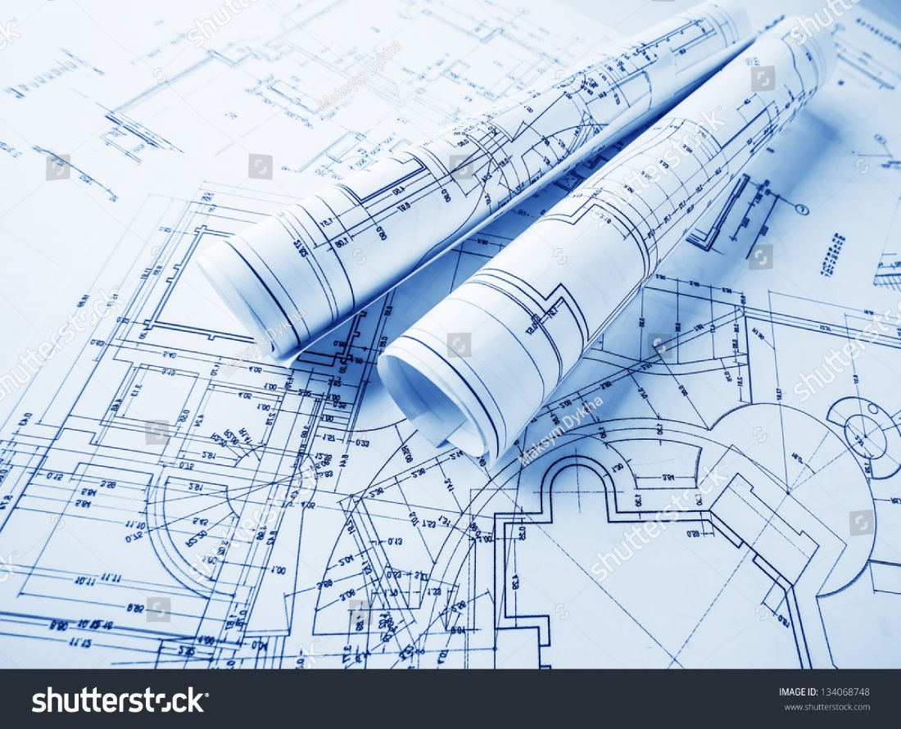
ПРОЕКТНОЕ УПРАВЛЕНИЕ И ПЛАНИРОВАНИЕ
Прое́кт (от лат. projectus - брошенный вперед, выдающийся вперёд) - уникальный набор процессов, состоящих из скоординированных и управляемых задач с начальной и конечной датами, предпринятых для достижения цели.

Slide 3

ПРОЕКТНОЕ УПРАВЛЕНИЕ И ПЛАНИРОВАНИЕ
Планирование проекта предполагает множество взаимосвязанных итераций, итогом которых выступает единый сводный план.

Slide 4
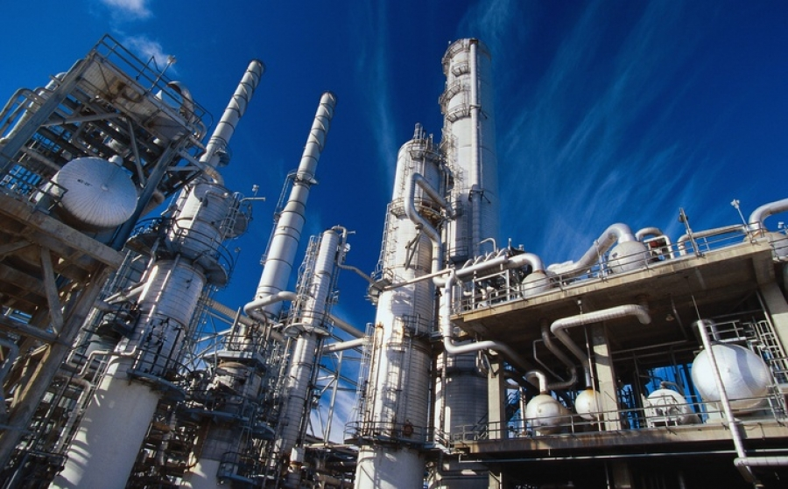
МИССИЯ И ЦЕЛИ КОМПАНИИ
Цель компании АО «МХК «ЕвроХим»
стать мировым лидером по размеру выручки и объемам производства на рынках удобрений за счет опережения среднерыночных темпов роста, обеспечиваемого благодаря инвестициям в развитие и слияниям и поглощениям
Цель АО «Невинномысский Азот»
безопасное производство продукции, удовлетворяющей или превосходящей требования потребителей, не оказывающей негативного воздействия на окружающую среду, здоровье работников и населения.
Миссия АО «Невинномысский Азот»
производство качественных минеральных удобрений и продукции органического синтеза на основе новейших мировых достижений химической науки, удовлетворяющих или превосходящих требования потребителей

Slide 5
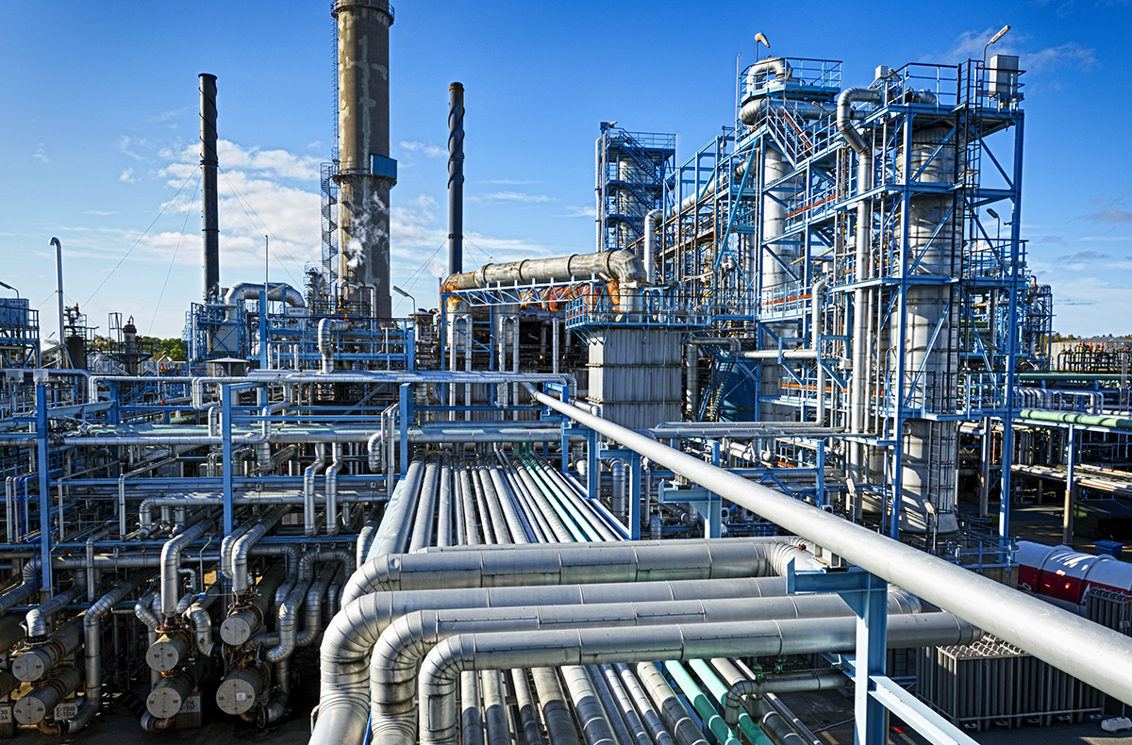
ОСНОВНЫЕ ЭКОНОМИЧЕСКИЕ И ФИНАНСОВЫЕ РЕЗУЛЬТАТЫ ДЕЯТЕЛЬНОСТИ АО «НЕВИННОМЫССКИЙ АЗОТ»
Показатель | Абсолютные значения |  |  | Изменения в абсолютных величинах |  |  | Изменения в относительных величинах, Тр, %
 | 2018 | 2019 | 2020 | 2019 к 2018 | 2020 к 2018 | 2020 к 2019 | 2019 к 2018 | 2020 к 2018 | 2020 к 2019
Выручка от реализации, тыс. руб. | 23 896 587 | 17 165 965 | 21 140 039 | -6 730 622 | -2 756 548 | 3 974 074 | 71,83 | 88,46 | 123,15
Себестоимость реализуемых товаров (услуг), тыс.руб. | 8 618 353 | 9 437 158 | 11 601 215 | 818 805 | 2 982 862 | 2 164 057 | 109,50 | 134,61 | 122,93
Валовая прибыль, тыс. руб. | 15 278 234 | 7 728 807 | 9 538 824 | -7 549 427 | -5 739 410 | 1 810 017 | 50,59 | 62,43 | 123,42
Прибыль от продаж, тыс. руб. | 10 789 531 | 4 421 122 | 6 176 855 | -6 368 409 | -4 612 676 | 1 755 733 | 40,98 | 57,25 | 139,71
Прибыль до налогообложения, тыс.руб. | 11 404 814 | 4 457 564 | 6 261 594 | -6 947 250 | -5 143 220 | 1 804 030 | 39,08 | 54,90 | 140,47
Чистая прибыль, тыс.руб. | 8 618 630 | 3 511 482 | 4 985 966 | -5 107 148 | -3 632 664 | 1 474 484 | 40,74 | 57,85 | 141,99
Рентабельность продаж, % | 45,15 | 25,76 | 29,22 | -19,40 | -15,93 | 3,46 | 57,04 | 64,71 | 113,45
Среднегодовая стоимость ОПФ, тыс. руб. | 8 560 460 | 9 327 987 | 9 775 721 | 767 527 | 1 215 261 | 447 734 | 108,97 | 114,20 | 104,80
Среднегодовая стоимость оборотных средств, тыс. руб. | 13 451 835 | 13 887 584 | 7 189 536 | 435 749 | -6 262 300 | -6 698 048 | 103,24 | 53,45 | 51,77
Среднесписочная численность работников, чел. | 4 245 | 3 973 | 3 739 | -272 | -506 | -234 | 93,59 | 88,08 | 94,11
Затраты на оплату труда, тыс. руб. | 983 791 | 1 129 203 | 1 183 070 | 145 412 | 199 279 | 53 867 | 114,78 | 120,26 | 104,77
Среднемесячная заработная плата, тыс. руб. | 19,31 | 23,68 | 26,37 | 4,37 | 7,06 | 2,68 | 122,64 | 136,53 | 111,33

Slide 6
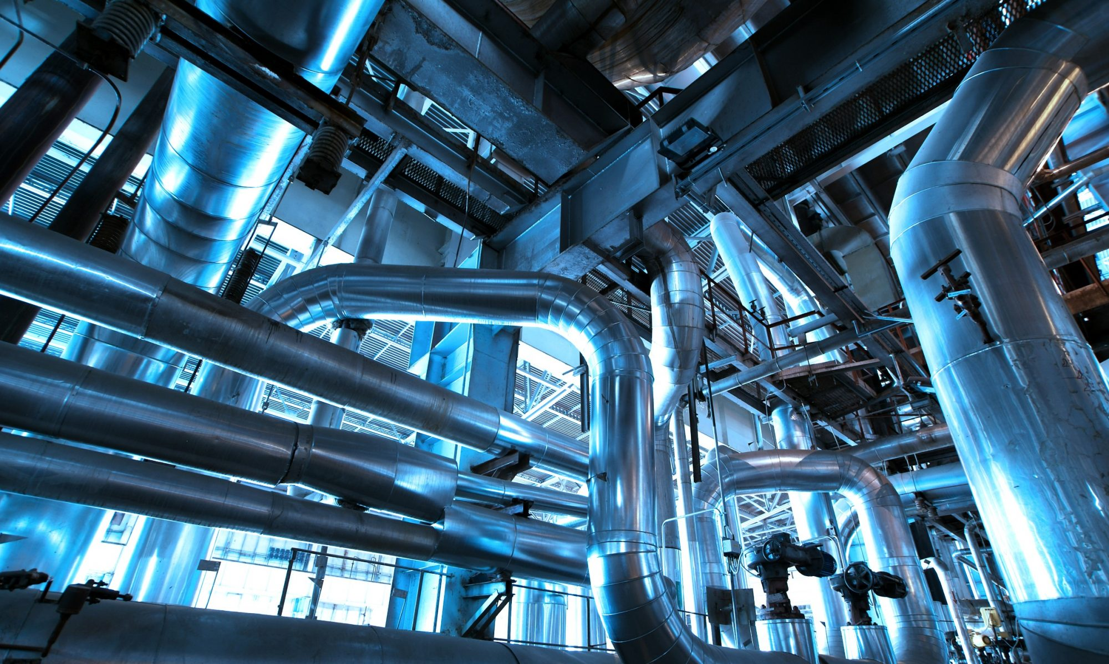
АНАЛИЗ ИНВЕСТИЦИОННОЙ И ПРОЕКТНОЙ ДЕЯТЕЛЬНОСТИ НА ПРЕДПРИЯТИИ
Наименование проекта | Объем инвестиций, млн. руб. | Срок реализации, лет
Техническое перевооружение цеха СМУ № 18 с увеличением производительности до 600 тыс.тонн/год готового продукта | 4079,6 | 5
Строительство узла дегазации воды грязного водооборотного цикла цеха №8 | 12,3 | 1
Модернизация сетей электроснабжения | 215,00 | 2
Реконструкция кабельных линий 110кВ Л-202,10СЛ,Л-205 | 187,00 | 3
Строительство газопровода-отвода от АГРС «Исток-150Н2 до корпуса 794 цеха 12А» | 113,00 | 3
Строительство установки по производству нитрата калия | 4170,9 | 3
Вынос на поверхность участка трубопроводов промышленной воды | 52,30 | 1

Slide 7
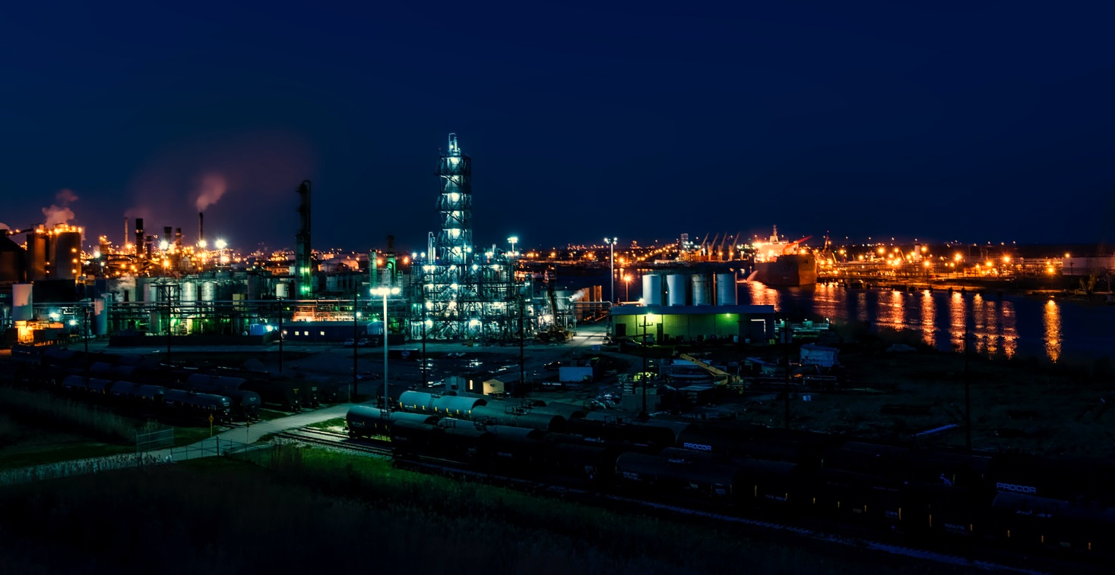
Производство винилацетата
Винилацетат применяется в производстве ПВА и поливинилового спирта, используется как сырье в производстве различного вида красок, лаков, эмалей, пластмасс и пленок.
На сегодняшний день, мощностями для производства винилацетата обладают АО «Невинномысский Азот» и ООО «Ставролен-Лукойл»). До осложнения геополитической ситуации на юге Украины такими мощностями обладало ЧАО «Севенодонецкое объединение Азот»). В связи с изменением ассортимента выпускаемой продукции ООО «Ставролен-Лукойл, АО «Невинномысский Азот» фактически является производителем данного продукта в России.

Slide 8
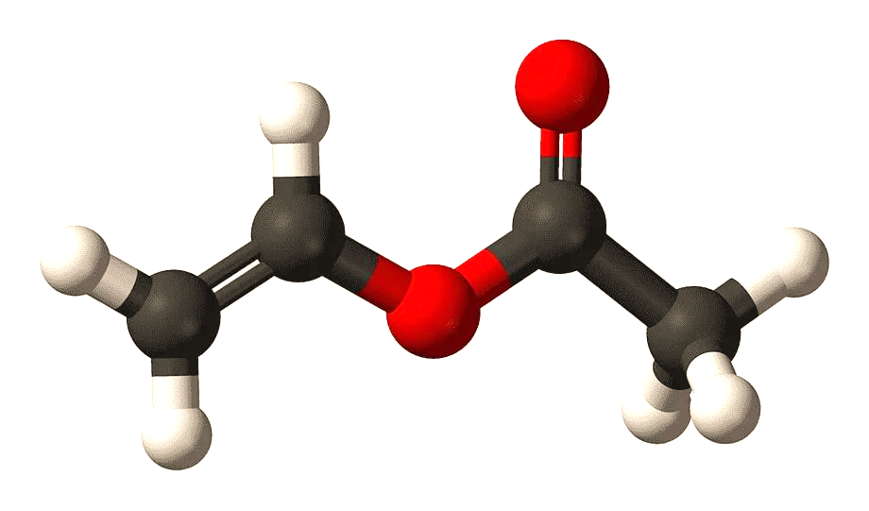
Принципиальная схема агрегата синтеза

Slide 9



ОСНОВНЫЕ ПРОБЛЕМЫ СУЩЕСТВУЮЩЕГО ПРОИЗВОДСТВА
сниженная производительность существующих реакторов по сравнению с реакторами нового типа;
потери второстепенного продукта с отходами производства;
расход энергоресурсов (пара и оборотной воды);
негативное воздействие на окружающую среду.

Slide 10
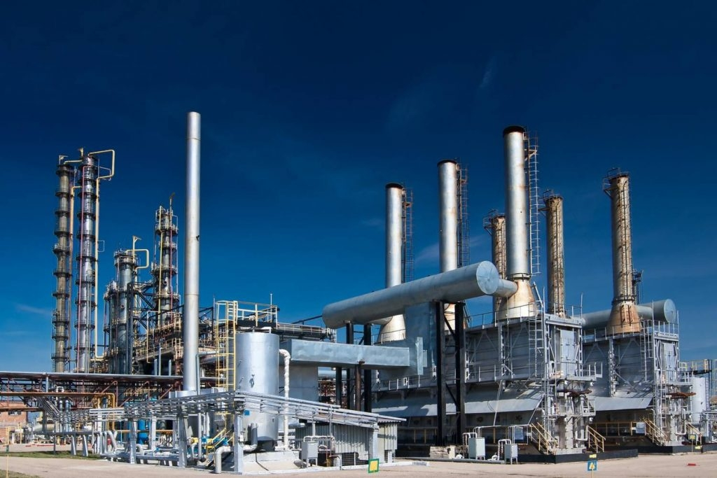
Инвестиционный план проекта
Статья затрат | Исходные данные ОТР |  | Суммы затрат, тыс. руб.
 |  |  | Всего по ИП |  | Первый год |  | Второй год |  |  |  | Третий год | Поставщик
 | ТМЦ | СМР | с НДС | без НДС | 3 кв. | 4 кв. | 1 кв. | 2 кв. | 3 кв. | 4 кв. | 1 кв.
Экспертиза промышленной безопасности |  | 200 | 264 | 220 | 220 |  |  |  |  |  |  | Сторонний
Монтаж 2-х новых реакторов на агрегате синтеза №2 | 82092,5 | 27628,6 | 155853,0 | 129877,5 | - | 25831,9 | - | 70157,7 | - | 10168,8 | 23719,2 | Сторонний
Усиление конструкций этажерки корп. 813А | - | 3940,2 | 5647,1 | 4705,9 | - | - | 2353,0 | 2353,0 | - | - | - | Сторонний
Реконструкция узла перегонки ацетальдегидсодержащей фракции | 7270,4 | 2969,9 | 12280,0 | 10240,0 | - | 2458,3 | - | 4218,5 | - | 3563,2 | - | Сторонний
Установка теплообменников «масло-газ» | 11077,2 | 5212,8 | 19548,0 | 16290,0 | - | 2784,3 | - | 5984,7 | - | 7521,0 | - | Сторонний

Slide 11
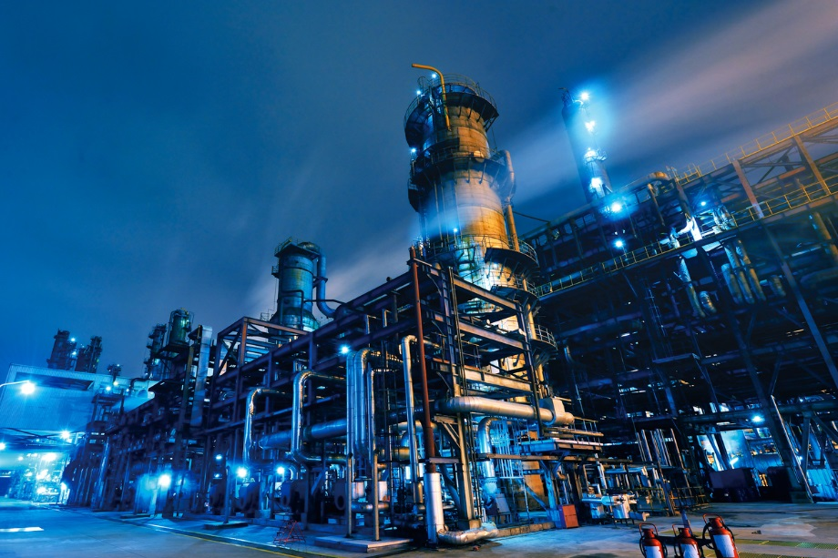
Экономический эффект технического перевооружения
№ | Технические решения | В натуральном выражении | В денежном выражении
1 | Замена реакторов | + 3500 тонн/год винилацетата | + 83 млн. руб.
2 | Установка дополнительной колонны | + 160 тонн/год ацетальдегида | + 6,9 млн. руб.
3 | Установка теплообменников «масло-газ» | 11605 гкал/год 398 тыс.м³/год | + 8 млн. руб.
При общих капиталовложениях 161,3 млн. руб.,
экономический эффект от технического перевооружения составит 98 млн. руб./год

Slide 12
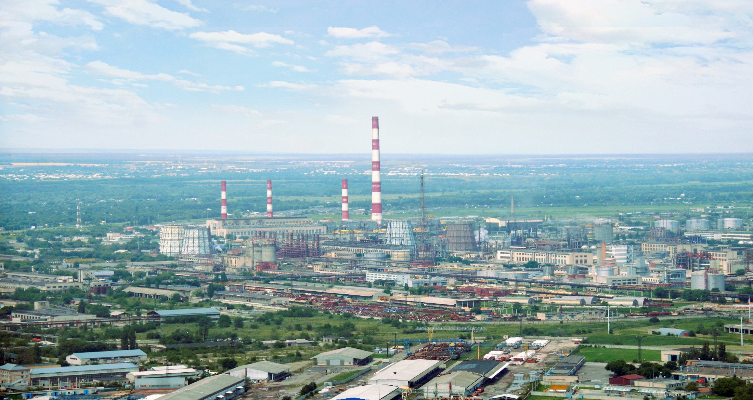
Разработка и управление проектом (программой) технического перевооружения производства винилацетата АО «Невинномысский Азот»
Спасибо за внимание

